Slide 1
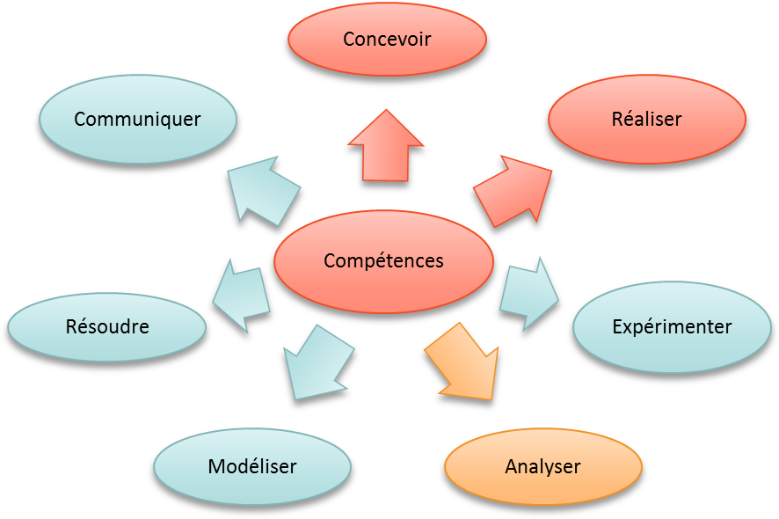

Étude des systèmes mécaniques Analyser – Concevoir – Réaliser Réaliser – Chapitre 3 Procédés d’usinage

Slide 2
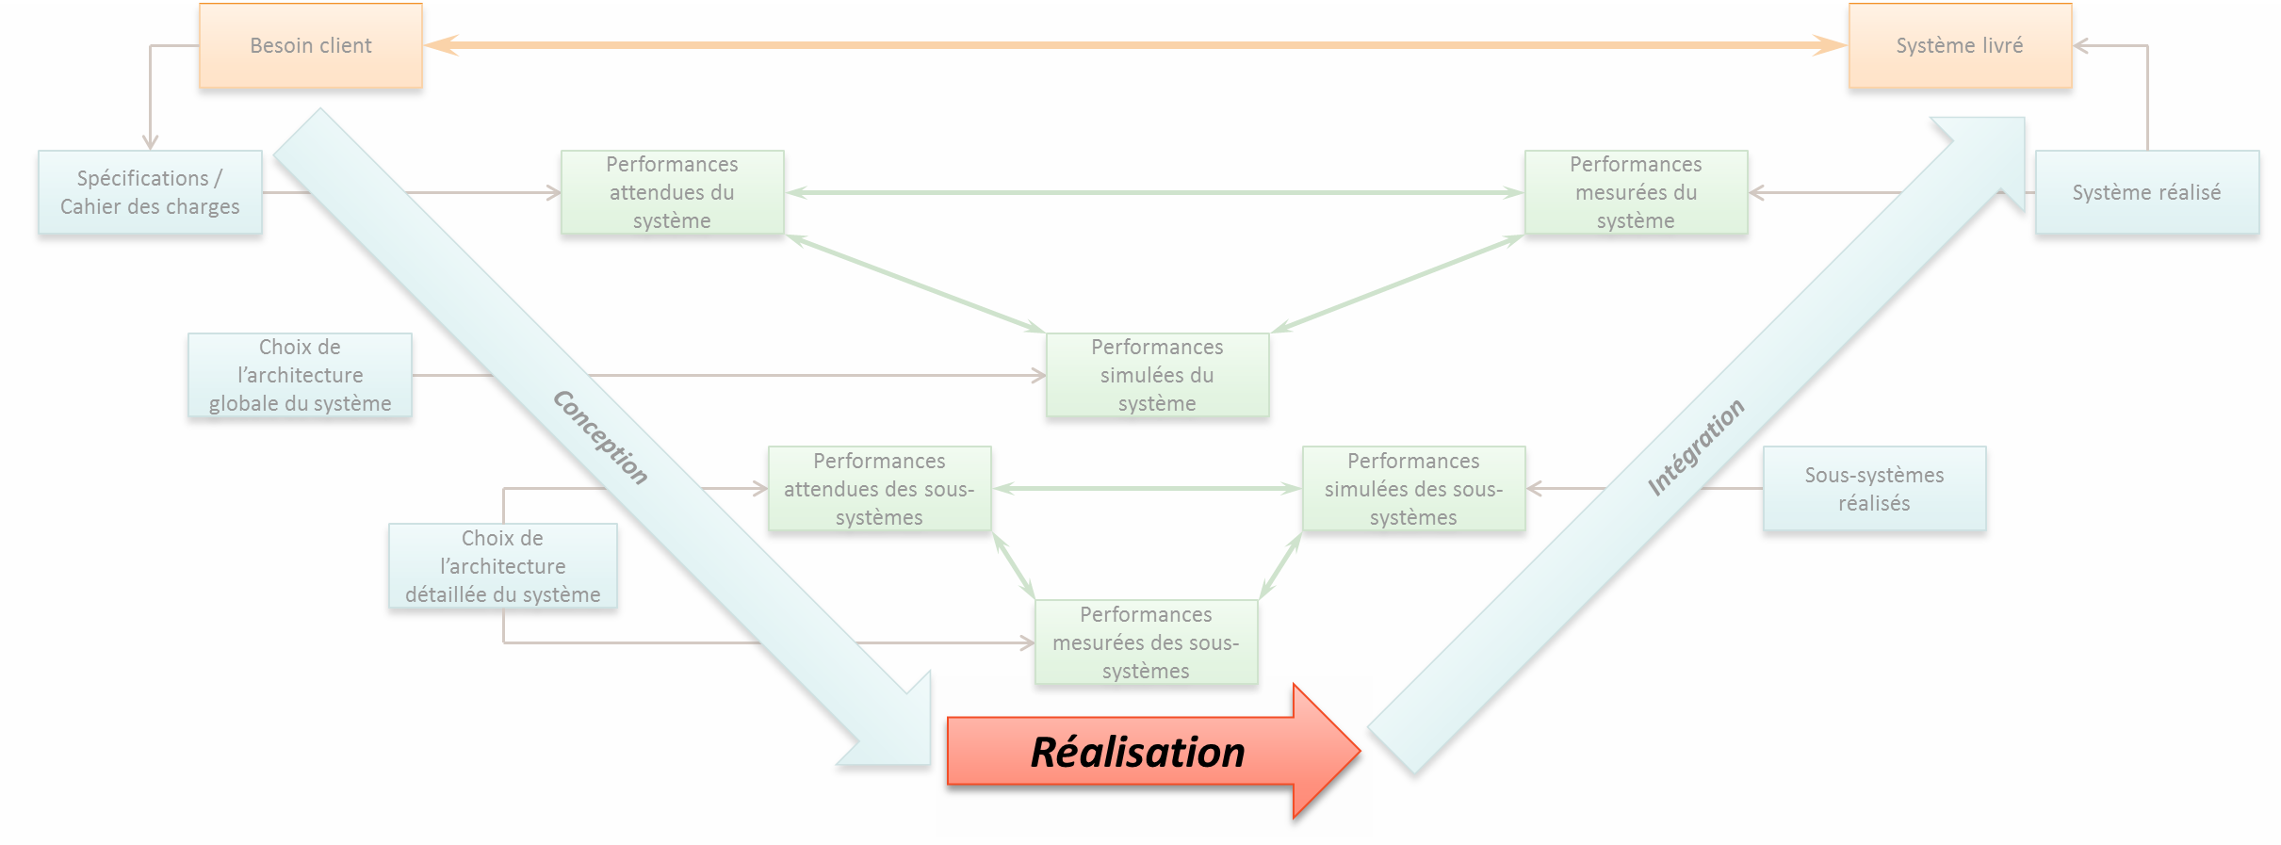

Slide 3
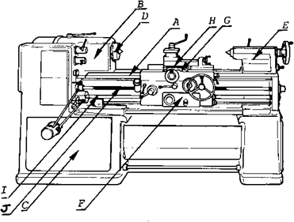
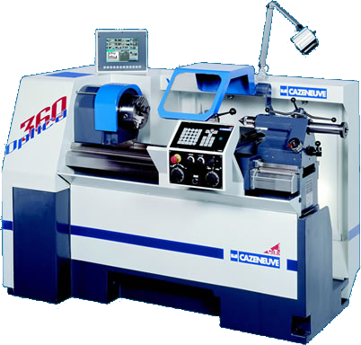
Introduction Typologie de machines
A : banc
B : poupée fixe
C : bâti
D : broche horizontale
E : poupée mobile
F : chariot longitudinal ou traînard
G : chariot transversal
H : chariot orientable ou supérieur
I : barre de chariotage
J : vis mère

Slide 4
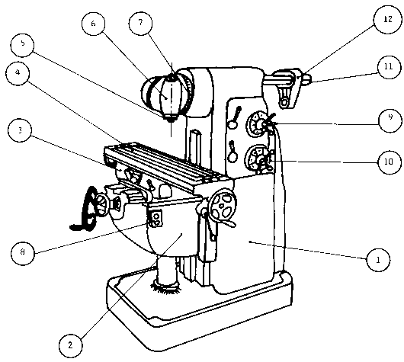
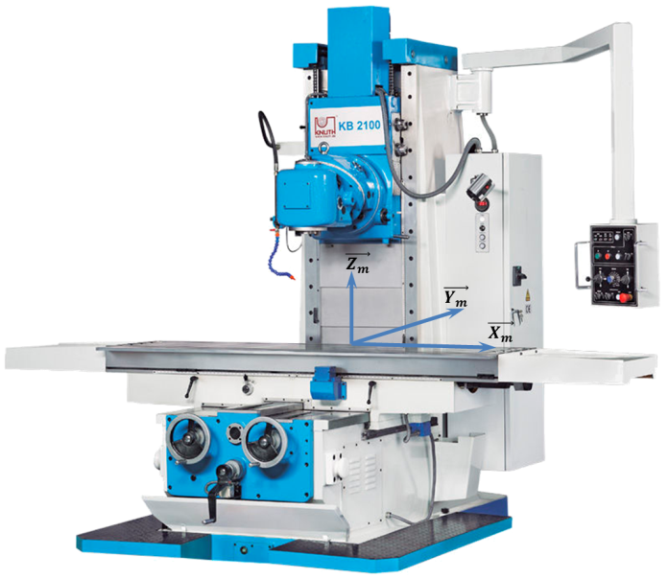
Introduction Typologie de machines
1 : Bâti
2 : Table
3 : Mouvement transversal
4 : Mouvement longitudinal
5 : Nez de broche
6 : Broche
7 : Inclinaison tête
8 : Mise en route
9 : Boîte de vitesse de broche
10 : Boîte de vitesse d’avance
11 : Support lunette
12 : Lunette

Slide 5
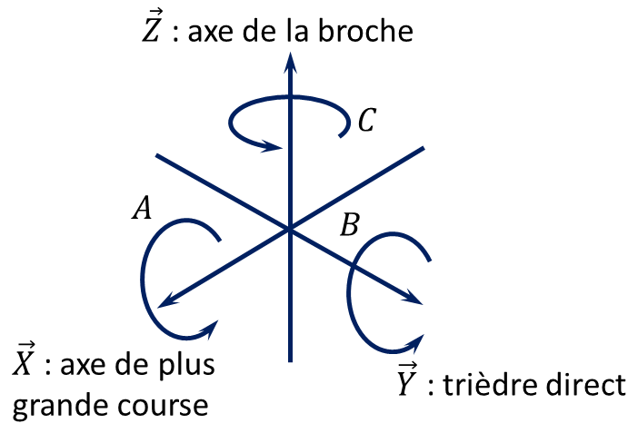
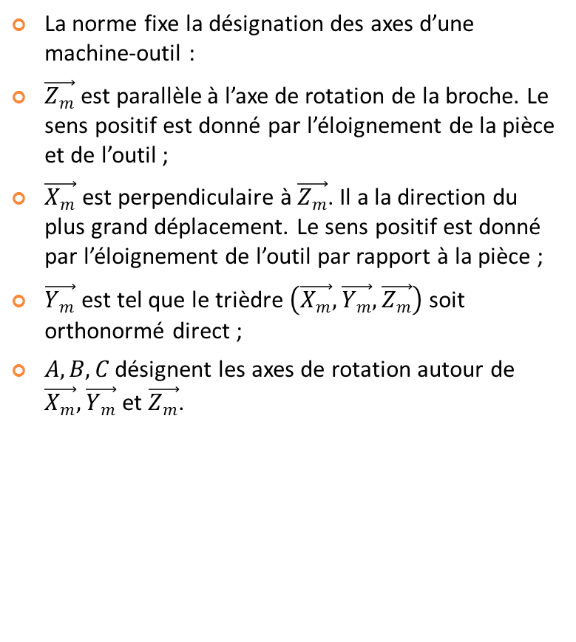
Introduction Définitions préliminaires
La norme fixe la désignation des axes d’une machine-outil :
$\vec{Z_{m}}$ est parallèle à l’axe de rotation de la broche. Le sens positif est donné par l’éloignement de la pièce et de l’outil ;
$\vec{X_{m}}$ est perpendiculaire à $\vec{Z_{m}}$. Il a la direction du plus grand déplacement. Le sens positif est donné par l’éloignement de l’outil par rapport à la pièce ;
$\vec{Y_{m}}$ est tel que le trièdre $\left(\vec{X_{m}},\vec{Y_{m}},\vec{Z_{m}}\right)$ soit orthonormé direct ;
$A, B, C$ désignent les axes de rotation autour de $\vec{X_{m}},\vec{Y_{m}}$ et $\vec{Z_{m}}$.

Slide 6
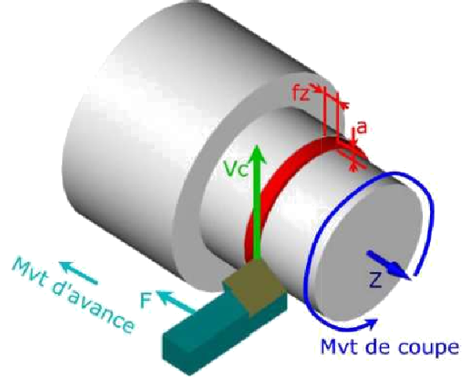
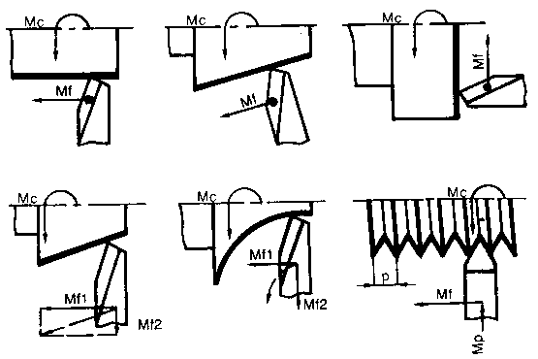
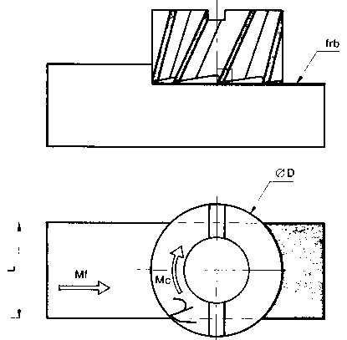
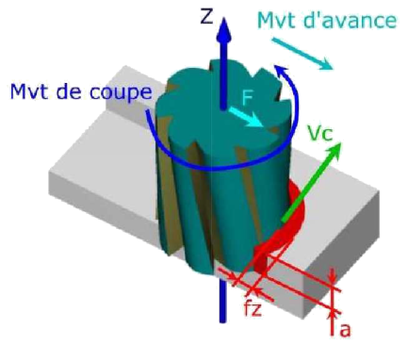
Introduction Définitions préliminaires

Slide 7
Introduction Définitions préliminaires

Slide 8
Introduction Surfaces générées

Slide 9
Introduction Mise en position isostatique

Slide 10
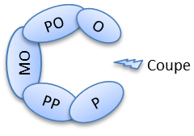
Introduction Cellule élémentaire d’usinage

Slide 11
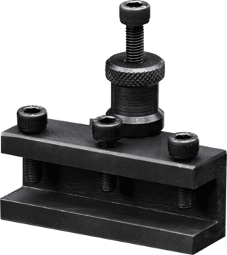
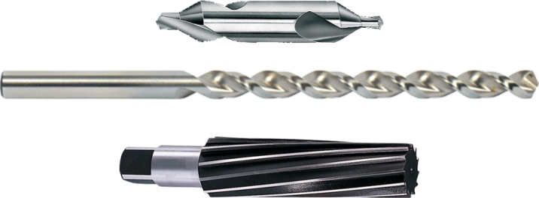
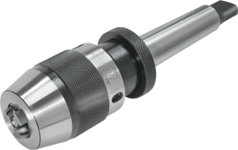
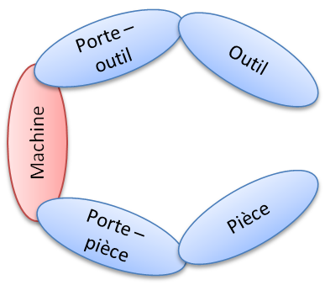
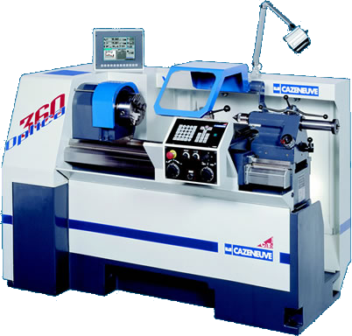
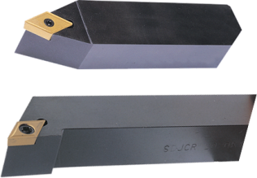
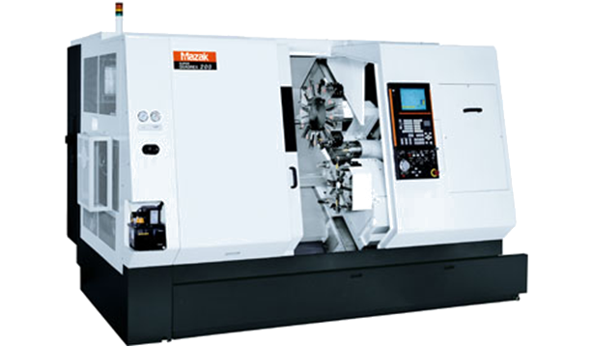
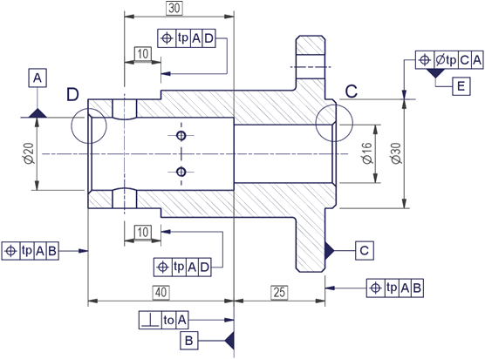
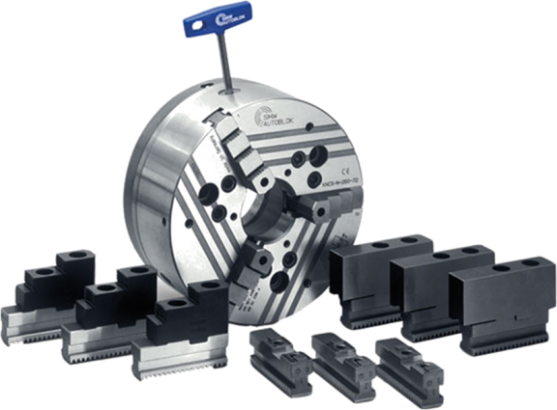
LE TOURNAGE

Slide 12
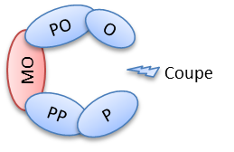
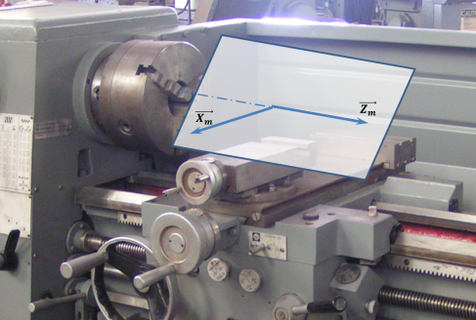
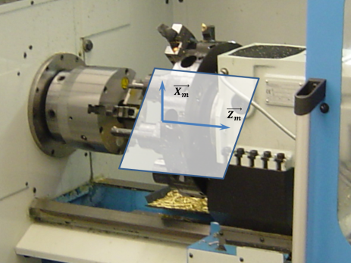
Le tournage Les machines

Slide 13
Le tournage Les machines

Slide 14
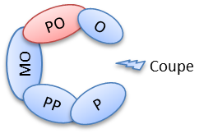
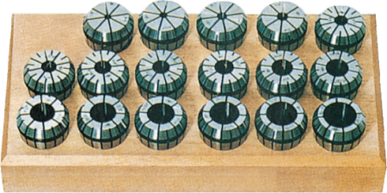
Le tournage Les porte outils

Slide 15
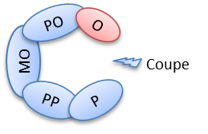
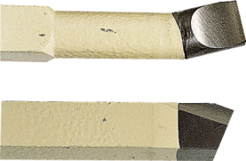

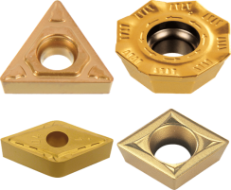
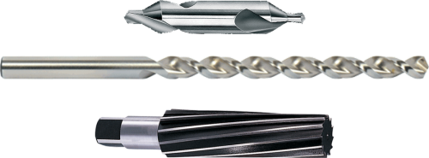
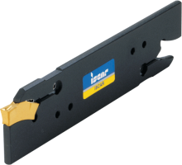
Le tournage Outils

Slide 16
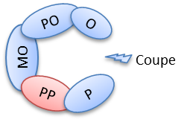
Le tournage Porte pièce
Le porte pièce est à l’interface entre la pièce est la machine. À ce titre, il doit répondre à plusieurs exigences :
permettre à l’outil d’usiner la pièce ;
permettre la lubrification de la coupe ;
mettre la pièce en position (MIP) ;
maintenir la pièce en position (MAP) ;
être aisément manipulable ;
permettre l’évacuation du copeau ;
mettre et maintenir en position le montage de la pièce dans la machine.

Slide 17
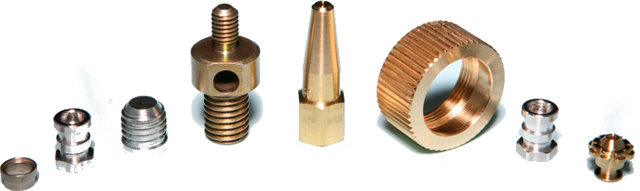
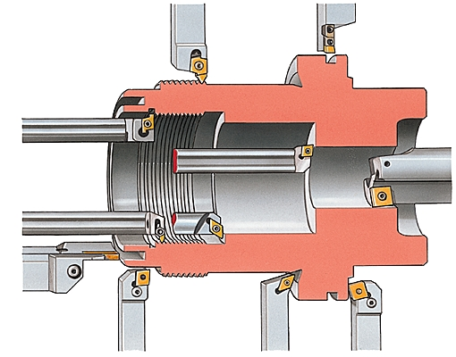
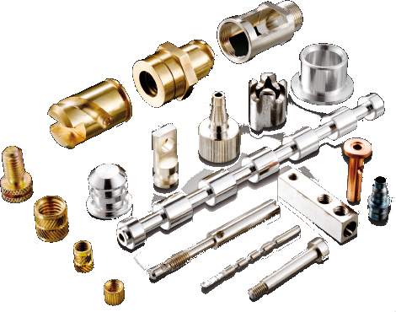
Le tournage Pièces

Slide 18
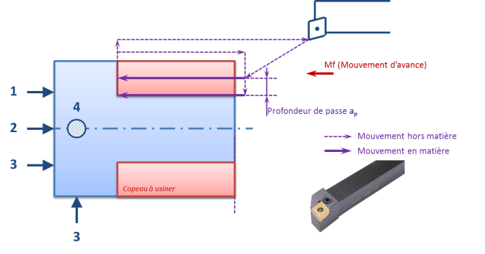
Le tournage Pièces

Slide 19
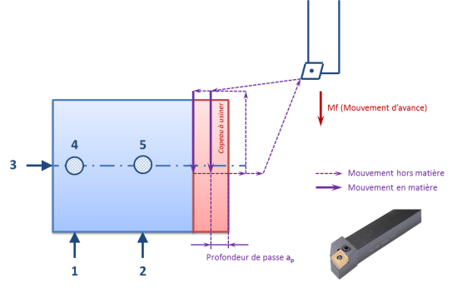
Le tournage Pièces

Slide 20
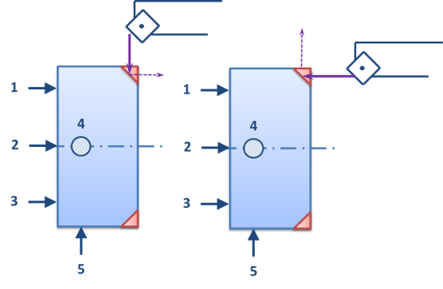
Le tournage Pièces

Slide 21
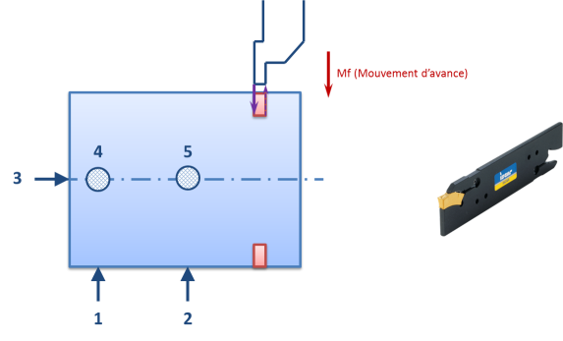
Le tournage Pièces

Slide 22
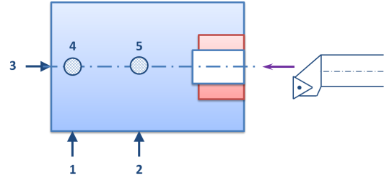
Le tournage Pièces

Slide 23
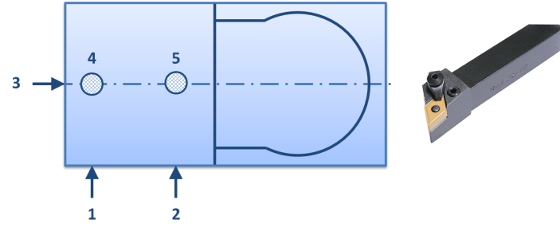
Le tournage Pièces

Slide 24
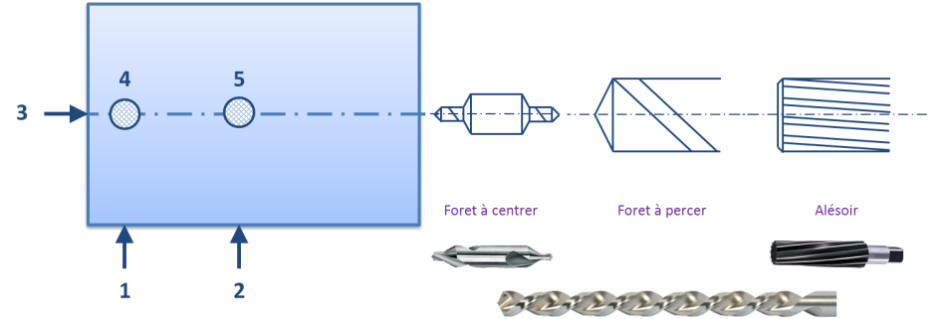
Le tournage Pièces

Slide 25
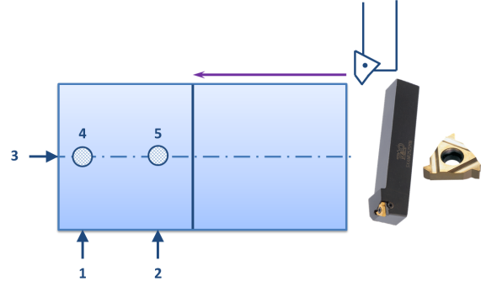
Le tournage Pièces

Slide 26
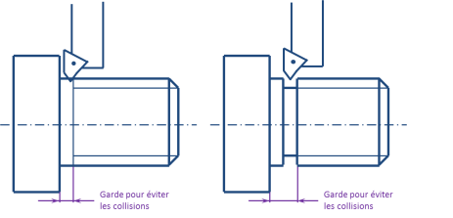
Le tournage Pièces

Slide 27
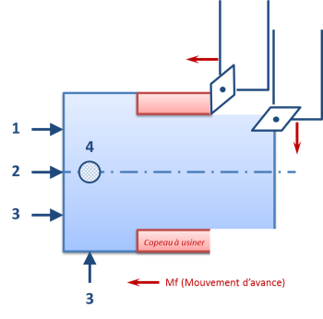
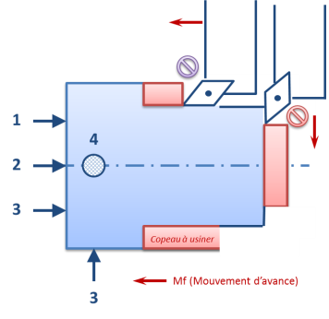
Le tournage Pièces

Slide 28
Le tournage Pièces

Slide 29
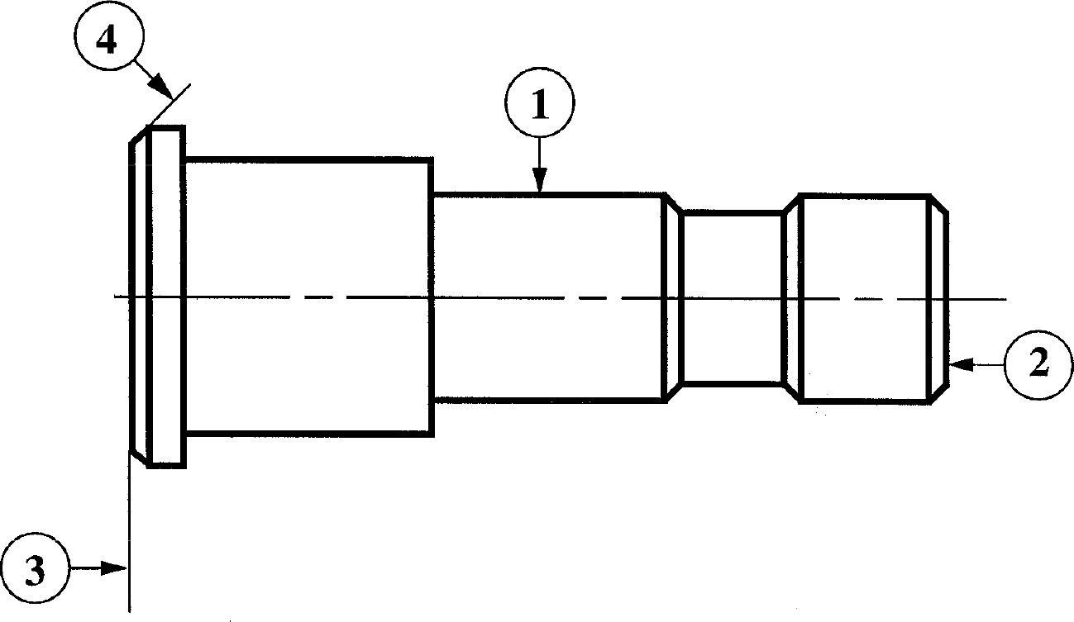
Le tournage Contrat de phase

Slide 30
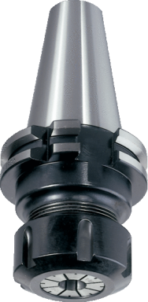
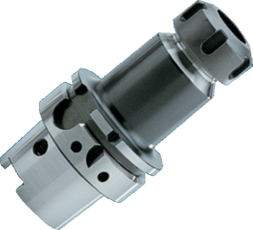







Le Fraisage

Slide 31


Le fraisage Les machines

Slide 32

Le fraisage Les porte outils

Slide 33

Le fraisage Outils

Slide 34
Le fraisage Outils

Slide 35
Le fraisage Porte pièce

Slide 36




Le fraisage Pièces

Slide 37

Le fraisage Pièces

Slide 38

Le fraisage Pièces

Slide 39

Le fraisage Pièces

Slide 40

Le fraisage Pièces

Slide 41

Le fraisage Pièces

Slide 42

Le fraisage Pièces

Slide 43

Le fraisage Pièces

Slide 44

Le fraisage Contrat de phase

Slide 45
Coupe des métaux Matériaux des outils
De bonnes conditions d’usinage sont garanties par un choix pertinent du matériau de l’outil en fonction du matériau à usiner. Les principaux matériaux d’outils sont :
les aciers trempés dits « rapides » qui sont des aciers fortement alliés dont le pourcentage en carbone dépasse les 0,7%. En fonction des matériaux à usiner on leur adjoint du tungstène (W), du molybdène (Mo) ou du vanadium (V) (pour la résistance à l’usure) du chrome (Cr) (pour sa capacité à être trempé), du cobalt (Co) (pour améliorer la dureté à chaud) ou du manganèse (Mn) (pour minimiser la déformation) ;
les carbures métalliques issus de la métallurgie des poudres. Ils sont composés de carbures de tungstène, titane, tantale ou niobium auxquels on adjoint un liant (souvent du cobalt) ;
les céramiques composées d’alumine et d’oxyde métallique ;
les diamants.

Slide 46
Coupe des métaux Géométrie de la zone de coupe

Slide 47


Coupe des métaux Principe de formation du copeau

Slide 48
Coupe des métaux Mécanisme d’usure
Les principaux mécanismes d’usure des outils sont l’usure en cratère et l’usure en dépouille. Dans le cadre de l’usure en cratère, le copeau vient frotter sur la face de coupe créant au cours du temps un cratère qui va entrainer la casse de l’outil.
L’usure en dépouille a lieu sur la face de dépouille. Le frottement du copeau sur cette surface va provoquer son affaissement puis sa ruine

Slide 49
Coupe des métaux Puissance de coupe

Slide 50

Coupe des métaux Puissance de coupe

Slide 51
Coupe des métaux Puissance de coupe

Slide 52

Usinage CN De la conception à la fabrication

Slide 53

Usinage CN Structure d’un axe asservi

Slide 54

Usinage CN Usinage Grande Vitesse

Slide 55
Les autres procédés de fabrication Taille des engrenages

Slide 56

Les autres procédés de fabrication Électro érosion

Slide 57

Les autres procédés de fabrication Rectification

Slide 58
Les autres procédés de fabrication Polissage

Slide 59
FIN

Slide 60
Présentation
Tournage conventionnel
http://www.youtube.com/watch?v=4w8EB2rBU0I
Tournage à commande numérique
http://www.youtube.com/watch?v=iKizLfzz7GM
Tournage multi axes
http://www.youtube.com/watch?v=idlmPiYb6Zo

Slide 61
http://www.youtube.com/watch?feature=fvwp&v=ZAn0eqRpLF0&NR=1
http://www.youtube.com/watch?v=iKizLfzz7GM
http://www.youtube.com/watch?v=ny04UDEnJ6Q
http://www.youtube.com/watch?v=uUx3ihrKjYE
Pièces de grand diamètre
http://www.youtube.com/watch?v=LbvRPLHq2So
http://www.youtube.com/watch?v=q7vw50-ApDc (Centre vertical)

Slide 62
Présentation
Fraisage conventionnel
http://www.youtube.com/watch?v=l-PPh8KFjMM
Fraisage à commande numérique
http://www.youtube.com/watch?v=qe9kLhKxDRo

Slide 63
Les outils
Usinage sur le flanc - Contournage
http://www.youtube.com/watch?v=UGkVP3AqL3g

Slide 64
Les outils
Usinage de formes complexes
http://www.youtube.com/watch?v=ENfisXbgJII
http://www.youtube.com/watch?v=QJ3zTzP-VQM&list=UUnbvK04xut4Ri62dHIQ4vJQ&index=19

Slide 65
Videos
http://www.youtube.com/watch?v=YP3MZP2-gzU&list=UUnbvK04xut4Ri62dHIQ4vJQ
http://www.youtube.com/watch?v=nzb-i7-fuq8&list=UUnbvK04xut4Ri62dHIQ4vJQ
http://www.youtube.com/watch?v=Cs2A1jaaxRQ&list=UUnbvK04xut4Ri62dHIQ4vJQ
http://www.youtube.com/watch?v=FBMpyhk_heI&list=UUnbvK04xut4Ri62dHIQ4vJQ
http://www.youtube.com/watch?v=UB3UZ6Y_ed4
http://www.youtube.com/watch?v=gzlcBrwVThQ
http://www.youtube.com/watch?v=gzlcBrwVThQ
http://www.youtube.com/watch?v=qe9kLhKxDRo
http://www.youtube.com/watch?v=Fjzhygzafr0
http://www.youtube.com/watch?v=NDzUiZsbQtw

Slide 66
Les matériaux à outils
Matériaux
Les aciers rapides
Aciers fortement alliés
Pourcentage de carbone supérieur à 0,7
Aciers trempés
Eléments d'addition
Elément d’addition | Effet
Carbone | ↗ La dureté ↘ Ductilité
Tungstène | ↗ résistance à l’usure
Molybdène | ≈ Tungstène
Vanadium | ↗ résistance à l’usure
Chrome | ↗ trempabilité
Cobalt | ↗ la dureté à chaud
Manganèse | Évite la déformation

Slide 67



Les matériaux à outils
Matériaux
Les carbures
Composants
Substances dures (70 à 90%)
Carbure de tungstène
Carbure de titane
Carbure de tantale
Carbure niobium
Substances liantes (10 à 30%)
Cobalt
Nickel ou fer
Les céramiques
Alumine (Al₂O₃) et oxyde métallique
Matériau fragile mais d’une grande dureté
Les diamants
Revêtement :
Dépôt par CVD sur des carbures (carbure ou nitrure de titane, alumine)
Aumgente le résistance à l’usure

Slide 68

Les matériaux à outils
Porte plaquettes & Plaquettes

Slide 69


Les matériaux à outils
Porte plaquettes & Plaquettes

Slide 70

L'usure des outils
Mécanismes d’usure
La géométrie de la pièce dépend directement de la géométrie (et de l’acuité) de l’arête de coupe.
Diminuer la vitesse de coupe permet d’augmenter la durée de vie de l’outil …
… mais diminue la productivité

Slide 71


L'usure des outils
Notion de brise copeau
La fragmentation du copeau permet
De ne pas altérer la surface
D’évacuer plus facilement la chaleur de la coupe
De réduire l’usure de l’outil

Slide 72



L'usure des outils
Les manifestations de l'usure
Usure en cratère Kt
Usure en dépouille Vb
Autres types d'usure
Usure par ffondrement d'arête
Usure en entaille
Usure par fissuration

Slide 73



L'usure des outils
Lois d'usure
Modèle de Taylor
T temps en min
V : Vitesse en m/min
Cv, n : constantes

Slide 74


Géométrie des outils

Slide 75



Efforts et Puissance de coupe
Théorie de Merchant

Slide 76


Efforts et Puissance de coupe
Modèle pratique
Fp : force transversale
Fc : force de coupe – direction définie par Vc
Ff : force d'avance – direction définie par le vitesse d'avance

